Slide 1
Interkulturel Erhvervskommunikation ikek 5 Kultur og sammenstød The Culture Code Interkulturel markedskommunikation PEST og SWOT efterår 2018 KU - Ezio Pillon

Slide 2
Præsentation af landebrief
Antropologiske indfaldsvinkler
Dansk kultur
Kulturkoder
Virksomhedens virkefelter
Canvasmodellen
Intern analyse
Ekstern analyse
PEST
SWOT-analyse
Opgave

Slide 3
Teoretisk landebrief case
Det understreges, at de to ovennævnte modeller kun kan angive generelle tendenser under normale forhold, hvorfor brugen af bl.a. normalfordelingskurver anbefales
Illustrér forskellene mellem to kulturer ved hjælp af Trompenaars 7 og Hofstedes 6 dimensioner
Diskutér styrker og svagheder ved de to modeller.
Supplér med egne dimensioner og/eller betragtninger
Præsentation af landebrief
Antropologiske indfaldsvinkler
Dansk kultur
Kulturkoder
Virksomhedens virkefelter
Canvasmodellen
Intern analyse
Ekstern analyse
PEST
SWOT-analyse
Opgave
neutral
affektiv

Slide 4
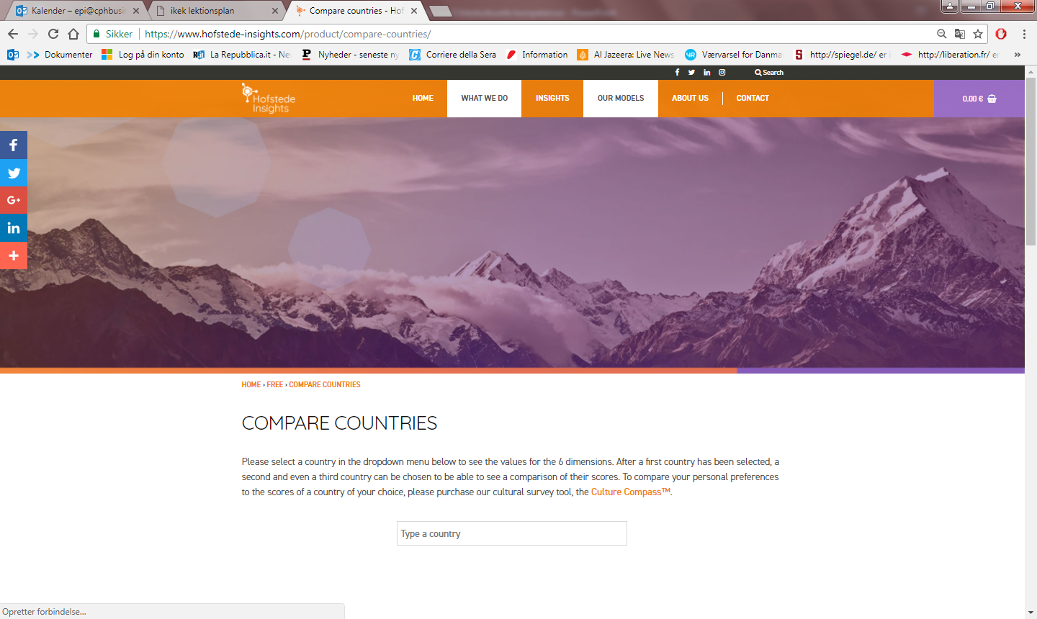

Slide 5
Dennis Nørmark: Kultur og sammenstød
Hvilken antopologisk indfaldsvinkel bør den
interkulturelt kompetente tage til sig?
Forklar forskellen mellem kulturrelativisme og etnocentrisme.
Tror du på universelle menneskerettigheder?
Ville du handle billig olie med Kalifatet?
Med Saudi-Arabien?
Præsentation af landebrief
Antropologiske indfaldsvinkler
Dansk kultur
Kulturkoder
Virksomhedens virkefelter
Canvasmodellen
Intern analyse
Ekstern analyse
PEST
SWOT-analyse
Opgave

Slide 6
Har du prøvet at forklare udlændinge hvad dansk kultur er? Fortæl en anekdote.
Hvorfor er det så svært?
(Se også Dahls ‘praktiske viden’)
Hvilke er de tre vigtigste danske værdier? Brainstorm.
Præsentation af landebrief
Antropologiske indfaldsvinkler
Dansk kultur
Kulturkoder
Virksomhedens virkefelter
Canvasmodellen
Intern analyse
Ekstern analyse
PEST
SWOT-analyse

Slide 7
Clotaire Rapaille: The Culture Code
Definér kulturkoder.
Rapaille: ‘The Culture Code is the unconscious meaning we apply to any given thing – a car, a type of food, a relationship, even a country – via the culture in which we are raised.’
Sammenlign ovenstående med Dahls betragtninger angående social differentiering og artikulationsfelter
Præsentation af landebrief
Antropologiske indfaldsvinkler
Dansk kultur
Kulturkoder
Virksomhedens virkefelter
Canvasmodellen
Intern analyse
Ekstern analyse
PEST
SWOT-analyse

Slide 8
Praktisk tænkning: Tænkning er for det meste en meget praktisk aktivitet, der indgår på en integreret måde i vores handlen. I hverdagen tænker man ved at organisere sin fysiske omverden og fortælle historier om den. (Levi-Strauss).
Social differentiering: Social differentiering spiller en afgørende rolle for forskelle i livsstil. De konkrete og mere eller mindre tilfældige artikulationsfelters udseende påvirker også vores tænkning.
Artikulationsfelt: Et område af virkeligheden, der af sociale aktører opfattes som sammenhængende og som er genstand for tale og vurdering.
Fra modul 2
Opsamling Usunier
Halls kontekstteori
Canvasmodellen
The Undertow of Culture
Dansker, kend dig selv
Kommunikation mellem kulturer
Organisations-kulturer
Hvis din nabo… Minerva-modellen National identitet
How to win a cosmic war
The cultural process

Slide 9
Clotaire Rapaille: The Culture Code
Definér kulturkoder.
Rapaille: ‘The Culture Code is the unconscious meaning we apply to any given thing – a car, a type of food, a relationship, even a country – via the culture in which we are raised.’
Sammenlign ovenstående med Dahls betragtninger angående social differentiering og artikulationsfelter
Ubevidste kulturelt betingede konnotationer
Se også http://www.pbs.org/wgbh/pages/frontline/video/flv/generic.html?s=frol02s49eq74&continuous=1
eller https://www.youtube.com/watch?v=DtNmkMo-pOc især efter 41:28
Kommentér Rapailles metode
Præsentation af landebrief
Antropologiske indfaldsvinkler
Dansk kultur
Kulturkoder
Virksomhedens virkefelter
Canvasmodellen
Intern analyse
Ekstern analyse
PEST
SWOT-analyse

Slide 10
USA koderne for:
Jeep Horse D; Liberator
Toilet paper Independence
Car Identity D; Engineering
Cheese Dead F; Alive
Fat Checking out
Quality It works
Perfection Death
Money Proof
Food Fuel
Work Who you are
Luxury Military stripes
Præsentation af landebrief
Antropologiske indfaldsvinkler
Dansk kultur
Kulturkoder
Virksomhedens virkefelter
Canvasmodellen
Intern analyse
Ekstern analyse
PEST
SWOT-analyse
Innovation

Slide 11
USA for USA Dream
USA for F Space travellers
USA for D John Wayne
USA for GB unashamedly abundant
USA for DK
Hvad er koden for Danmark i en kultur du kender indgående?
Diskutér afkodningen af ’sne’ (se Reza Aslan)
Ang. Rapailles behandling af ordet ’måne’ (s.85) se ligeledes Sapir-Whorf-hypotesen som siger at ikke alle en persons argumenter og handlinger kan forstås af en person som bruger et andet sprog, da måden man tænker på, er påvirket af ens modersmål. Derudover påstås det, en persons verdensopfattelse i høj grad er bestemt af ens ordforråd og syntaks.
Præsentation af landebrief
Antropologiske indfaldsvinkler
Dansk kultur
Kulturkoder
Virksomhedens virkefelter
Canvasmodellen
Intern analyse
Ekstern analyse
PEST
SWOT-analyse

Slide 12
Beskriv kulturens isbjerv for jeres udenlandske land
Markér den udenlandske og den danske position i hver af de ti bullets på side 152
Diskutér den danske og den udenlandske position I Hofstedes seks positioner
Opsamling opg. 1
Trin til fiasco
Interkulturel markeds-kommunikation
Gruppearbejde

Slide 13
Løs opgaverne på side 159 (sidste side i kapitlet)
Opsamling opg. 1
Trin til fiasco
Interkulturel markeds-kommunikation
Gruppearbejde

Slide 14
Præsentation af landebrief
Antropologiske indfaldsvinkler
Dansk kultur
Kulturkoder
Virksomhedens virkefelter
Canvasmodellen
Intern analyse
Ekstern analyse
PEST
SWOT-analyse
Innovation
En fælles sprogbrug til at beskrive, visualisere, vurdere
og ændre forretningsmodeller

Slide 15
Eksempler på ydre forhold der kan have indflydelse på forretningsmodellen
Præsentation af landebrief
Antropologiske indfaldsvinkler
Dansk kultur
Kulturkoder
Virksomhedens virkefelter
Canvasmodellen
Intern analyse
Ekstern analyse
PEST
SWOT-analyse
Politiske forhold;
Lovgivning, skatter og afgifter

Slide 16
Eksempler på ydre forhold der kan have indflydelse på forretningsmodellen
Præsentation af landebrief
Antropologiske indfaldsvinkler
Dansk kultur
Kulturkoder
Virksomhedens virkefelter
Canvasmodellen
Intern analyse
Ekstern analyse
PEST
SWOT-analyse
Økonomiske forhold;
lønniveau, inflation. indkomstfordeling

Slide 17
Eksempler på ydre forhold der kan have indflydelse på forretningsmodellen
Præsentation af landebrief
Antropologiske indfaldsvinkler
Dansk kultur
Kulturkoder
Virksomhedens virkefelter
Canvasmodellen
Intern analyse
Ekstern analyse
PEST
SWOT-analyse
Innovation
Socio-kulturelle forhold;
uddannelsesniveau, livsstil, innovation

Slide 18
Eksempler på ydre forhold der kan have indflydelse på forretningsmodellen
Præsentation af landebrief
Antropologiske indfaldsvinkler
Dansk kultur
Kulturkoder
Virksomhedens virkefelter
Canvasmodellen
Intern analyse
Ekstern analyse
PEST
SWOT-analyse
Teknologiske forhold; digitalisering

Slide 19
Eksempler på ydre forhold der kan have indflydelse på forretningsmodellen
Præsentation af landebrief
Antropologiske indfaldsvinkler
Dansk kultur
Kulturkoder
Virksomhedens virkefelter
Canvasmodellen
Intern analyse
Ekstern analyse
PEST
SWOT-analyse
Innovation
Økonomiske forhold;
lønniveau, inflation, indkomstfordeling
Socio-kulturelle forhold;
uddannelsesniveau, livsstil, innovation
Politiske forhold;
lovgivning, skatter og afgifter
Teknologiske forhold; digitalisering

Slide 20
Økonomiske forhold;
lønniveau, inflation, indkomstfordeling
Socio-kulturelle forhold;
uddannelsesniveau, livsstil, innovation
Præsentation af landebrief
Antropologiske indfaldsvinkler
Dansk kultur
Kulturkoder
Virksomhedens virkefelter
Canvasmodellen
Intern analyse
Ekstern analyse
PEST
SWOT-analyse
Politiske forhold;
lovgivning, skatter og afgifter
Teknologiske forhold; digitalisering
Intern analyse Bl.a. canvas | Strenghts Styrker | Weaknesses Svagheder
Ekstern analyse Bl.a. PEST | Opportunities Muligheder | Threats Trudsler

Slide 21
Gruppeopgave:
Skitsér, med fokus på kulturelle aspekter, dit projekts værditilbud, kundesegmenter, kanaler og kunderelationer på et fremmede marked.
Skitsér en PEST analyse
Præsentation af landebrief
Antropologiske indfaldsvinkler
Dansk kultur
Kulturkoder
Virksomhedens virkefelter
Canvasmodellen
Intern analyse
Ekstern analyse
PEST
SWOT-analyse
Opgave

